Slide 1
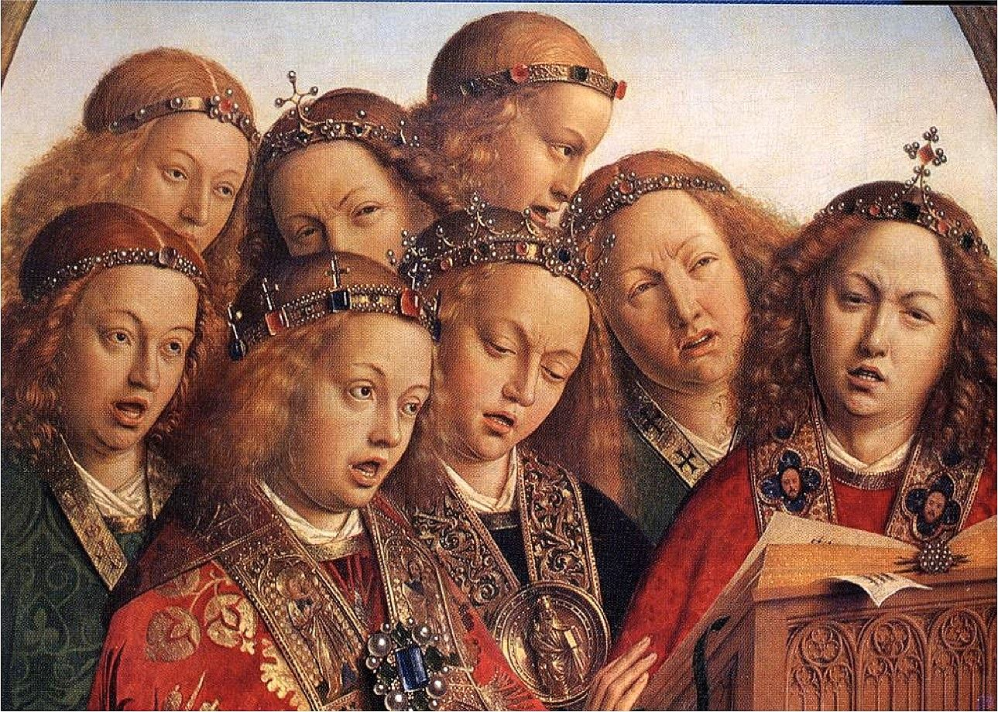
Права людини
Михайло Савчин,
д.ю.н., проф., директор НДІ
порівняльного публічного права
та міжнародного права УжНУ

Slide 2
Права людини
Поняття та покоління прав людини.
Поняття сутнісного змісту прав людини: втручання та приватна автономія.
Структура прав людини: носії, адресати, предмет.
Негативні права
  Свобода вираження та свобода совісті.
  Належна правова процедура та процесуальні гарантії прав людини.
  Приватність.
Громадянство та принцип рівності.
Право на участь та політичний процес.
Економічні права: право власності та свобода вибору професії і роду заняття.
Доктрина стверджувальних дій та соціальні права.

Slide 3
Література
Buchanan J. (1986). Liberty, Market and the State: Political Economy in the 1980s. New York : New York University Press.
Cappeletti M. (1989). The Judicial Process in Comparative Perspective, Oxford ; New York : Clarendon Press.
Алекси Р. (2011). Дуальная природа права, 11 Право Украины, 45–58.
Дворкін Р. (2004), Про права всерйоз. Київ, Основи.
Ломанн/Госепат (2008), Філософія прав людини, Київ, Ніка-Центр.
Права і свободи людини і громадянина (Практика ЄСПЛ і КСУ), Київ, Юрінком Інтер, 2012
Экштайн К. (2004), Основные права и свободы. По российской Конституции и Европейской Конвенции, Москва, NOTA BENE.

Slide 4
1.1. Поняття прав людини.
Право людини – вимога суб'єкта до органу публічної влади чи іншої інституції, наділеною аналогічними функціями і повноваженнями, забезпечити захист вільного вибору варіанта поведінки щодо її доступу до матеріальних і духовних благ з метою задоволення її потреб та інтересів.
Права людини як:
універсальний характер - соціальна цінність, що зумовлює її зважування у системі інших конституційних цінностей (рівність, свобода, справедливість, солідаризм тощо);
рівна міра – гідність як методологічна основа прав людини (конкуруючі концепції: рівність , свобода);
природний, невідчужуваний і невід'ємний характер;
вираження приватної автономії особи (свободи вільного вибору поведінки);
нормативність – зумовлює певні межі свободи вибору і відповідальність особи: право = (межі вільного вибору (свобода волі) + гідність (вираження людської природи)) / (відповідальність + співмірність);
гарантованість = належна правова процедура

Slide 5
1.2. Вертикальна структура прав людини
Індивід
Правомірна вимога
Держава
Обов'язок захисту
Втручання
легітимність
Трискладовий тест

Slide 6
1.3. Покоління прав людини.
Перше – громадянські і політичні
Друге – соціальні
Третє – колективні
Четверте – права квіритів (ЛГБТІ), права пов'язані із клонуванням, трансплантологією, трансформацією образу людини, права, пов'язані із організмами із наперед заданими властивостями

Slide 7
2. 1. Сутнісний зміст прав людини: втручання та приватна автономія.
1. Якість закону у світлі людської гідності.
2. Правило визнання:
  і) правило визнання та сутнісний зміст прав людини.
  іі) юридизація прав людини та допустимі обмеження прав людини.
3. Повага до прав людини

Slide 8
2.2. Сутнісний зміст прав людини : втручання та приватна автономія.
4. Конституційна семантика: сутнісний зміст прав людини та дозвільний принцип.
5. Сутнісний зміст прав людини та вимоги до органів публічної влади:
  і) неприпустимість зловживань.
  іі) неприпустимість надмірних обмежень у реалізації прав людини.
  ііі) неприпустимість надмірного формалізму.
6. Права людини і баланс інтересів.
7. Права людини і de lege latte

Slide 9
2.3. Права людини та втручання
8. Поняття втручання: легітимний вплив у сфері приватної автономії здійснюване державою шляхом правового регулювання, конкретизації та інтерпретації закону.
9. Юридичні межі втручання у приватну автономію через призму свободи.

Slide 10
2.4. Виправдання втручання та трискладовий тест : конституційна юриспруденція
Таке обмеження має встановлюватися виключно Конституцією та законами України; переслідувати легітимну мету; бути обумовленим суспільною необхідністю досягнення цієї мети, пропорційним та обґрунтованим. У разі обмеження права на оскарження судових рішень законодавець зобов'язаний запровадити таке правове регулювання, яке дасть можливість оптимально досягти легітимної мети з мінімальним втручанням у реалізацію права… і не порушувати сутнісний зміст такого права.

Slide 11
3.1. Структура прав людини
1. Основоположна норма конституції - обов'язок держави всіма засобами захищати гідність людини.
2. Право людини як правомірна вимога до публічної влади.
3. Обов’язок захисту публічної влади:
  і) обов’язок захисту і негативні права.
  іі) обов’язок захисту і позитивні права:
    1) позитивні права і інтенсивність законодавчого регулювання у світлі поваги гідності особи.
    2) зв’язаність свободи розсуду законодавця та адміністрації гідністю особи.
    3) збалансованість адміністративних заходів у світлі гідності особи.
4. Предмет захисту у структурі прав людини.

Slide 12
3.2. Структура прав людини
Носії суб'єктивного публічного права:
- фізичні особи;
- юридичні особи;
- транснаціональні корпорації і т.п.
Адресати суб'єктивного публічного права:
органи публічної влади (індивідуальні і колективні);
міжнародні організації;
наднаціональні організації
Предмет суб'єктивного публічного права:
матеріальні блага;
духовні блага;
інтерес особи

Slide 13
4.1. Негативні права: свобода вираження
Freedom of espresso ☺ - свобода вираження як ринок обміну ідеями або ідея закарпатської кав'ярні ☺
ФКС Німеччини (Lüth case, BVerfGE 7, 198, 208.):
Для вільного демократичного порядку свобода вираження є абсолютною цінністю, бо тільки вона робить можливою постійну інтелектуальну полеміку, конкуренцію думок, що формує життєву основу такого порядку ... [ц]е є основою будь-якої свободи, «матрицею», неодмінною умовою майже кожної іншої форми свободи.

Slide 14
4.3. Негативні права: свобода вираження
Свобода вираження як “материнське право”: академічна свобода, літературна свобода, свобода досліджень, мистецтва.
Justice Lamer in the Committee for the Commonwealth of Canada:
свободу слова не може бути здійснено в вакуумі ... і це обов'язково має на увазі використання фізичного простору з метою задоволення своїх базових цілей;
Право на отримання інформації;
Заборона цензури

Slide 15
4.4. Негативні права: свобода вираження і балансування інтересів
Мова ненависті (hate speech) – американська, канадійська та європейська моделі;
Втручання у приватне життя (New York Times v Sullivan Case) – захист репутації, приватності, конфіденційності, від наклепу;
Порнографія (House of Lords in Case Belfast City) – заборона секс-шопу в центрі міста є обґрунтованою, оскільки відповідна продукціє доступна через замовлення по Інтернету, а тому не є повною забороною поширення відповідних поглядів;
Свобода вираження у медіа

Slide 16
4.5. Свобода совісті і віросповідання
Конституційне значення свободи совісті – роль Нантського едикту, принцип cujus regio – ejus religio, 1555 (Joachim Stephani);
Еміль Дюркгайм: релігія є… джерелом стабільності та згуртованості: загальний набір релігійних вірувань створює згуртоване моральне співтовариство і колективну свідомість;

Slide 17
4.6. Свобода релігії: Planned Parenthood of Southeastern Pennsylvania v Casey
Ці питання, пов'язані з найбільш близьким і особистим вибіром людини, що може зробити в житті, основний вибір для особистої гідності і автономії, має вирішальне значення для свободи ... В основі свободи право визначати свою власну концепцію існування, сенсу, у Всесвіті, та таємниці людського життя.

Slide 18
4.7. Свобода релігії: моделі відносин з державою
Теократія (Іран);
Модель домінуючої державної релігії при певних гарантіях релігійних свобод (Росія, Греція);
Модель державної релігії при гарантіях релігійних свобод (Данія, Сполучене Королівство);
Свобода релігії та відділення держави від церкви;
Войовничий комуністичний атеїзм.

Slide 19
4.8. Due process та процесуальні гарантії прав людини
Magna Carta,39:
No freeman shall be arrested or imprisoned or disseised or outlawed or exiled or in any other way harmed. Nor will we [the king] proceed against him, or send others to do so, except according to the lawful sentence of his peers and according to the Common Law [per legem terrae].
Стаття 3 ЗДПЛ:
Кожна людина має право на життя, на свободу і на особисту недоторканність.

Slide 20
4.9. Due process: поняття
I will not speak without my avocado;
Justice Frankfurter:
«Належна правова процедура», на відміну від деяких правових норм, це не технічна концепція з фіксованим змістом, що не відносяться до часу, місця і обставин. Висловлюючи, як це робить у своєму кінцевому підсумку щодо узаконеного для цього справедливого поводження, яке було розвинене протягом багатьох століть англо-американської конституційної історії та цивілізації, "належний процес" не може бути поміщений у в'язницю підступно в межах будь-якої формули. Представляючи глибоке відношення справедливості між людьми, а більш конкретно - між особистістю і державою, "належний процес" складається з історії, розуму, послідовності рішень, а також впевненості у міцності демократичної віри, яку ми сповідуємо
Значення положень статей 5, 6 та 13 ЄКПЛ

Slide 21
4.10.а. Приватність
Держава не має права пробивати [захист] сфери приватного життя шляхом перевірки особистих справ своїх громадян. Для людини має залишатися внутрішній простір з метою вільного і відповідального розвитку її особистості. У цьому просторі індивід сам собі господар
Microcensus Case
Є довільним (arbitrary) втручанням уряду у приватне життя сім'ї визначати спосіб і форму освіти дітей
Belgian Linguistic Case

Slide 22
4.10.б. Приватність
Приватність як сфера самовизначення особи, в яку неприпустиме свавільне втручання;
Обов'язок захисту особистого і сімейного життя (Von Hannover case);
Багатоманітність та сфери сфери приватності: практика ЄСПЛ;
Негативні і позитивні обов'язки держави:
  обов'язок держави "захистити одну людину від необгрунтованого вторгнення в приватне життя з боку іншої людини та ... інтерпретувати законодавство таким чином, яке дозволяє досягти такого результату”.
UK Supreme Court

Slide 23
5.1. Громадянство та принцип рівності.
Громадянство як основа політичної інтеграції:
  “Громадянство визначає членство, членство у суспільстві, в якому особа живе все своє життя”.
  (Richard Bellamy, Citizenship: A Very Short Introduction (2008), 52.)
Принципи громадянства:
  Jus soli (американська модель),
  jus sanguinis (континентальна модель)
Сучасні тенденції:
  борги, біпатризм, втрата громадянства.
Громадянство, мультикультуралізм та конституційна ідентичність

Slide 24
5. 2. Громадянство та принцип рівності: натуралізація та конституційна ідентичність
Відмова Конституційної ради Франції у наданні згоди на натуралізацію жінки-мусульманки, тому що "вона прийняла радикальну практику своєї релігії, яка є несумісною з основними цінностями французького communaté, особливо принципу рівності між чоловіками і жінками”.
Faiza M case

Slide 25
6.1. Право на участь та політичний процес: право петиції
Засади деліберативної демократії та право на звернення і бути заслуханим: відстоювання права меншості проти рішень більшості;
Право на звернення з петиціями (колективними зверненнями);
Право на індивідуальні звернення та процесуальні права людини

Slide 26
6.2. Право на участь: свобода зібрань та асоціацій
Свобода асоціацій “як фундаментальний принцип , що визнається законами республіки ” (рішення у справі про асоціації Конституційної Ради Франції);
Свобода асоціацій в епоху масових рухів, “суспільства організацій”;
Завдання по заснуванню багатопартійної змагальної політичної системи із репрезентативністю інтересів;
Обмеження свободи асоціацій

Slide 27
7.1. Економічні права: право власності
Coppage v Kansas 236 US 1, 22 (1914):
  У силу природи речей неможливо відстояти свободу договору і право приватної власності без визнання легітимним цього стану нерівності, який є необхідним результатом здійснення цих прав.
Принцип соціальної держави, право власності та гідність людини:
  Роль Веймарської конституції та досвід після 2СВ (Італія, Франція, Україна)
Гарантії права приватної власності від свавільного вилучення

Slide 28
7.2. Економічні права: свобода вибору професії і роду заняття.
Самовизначення особи та право на вибір роду заняття;
Право на працю:
  Позитивні обов'язки держави – соціальне страхування, боротьба із безробіттям, перекваліфікація працівників, соціальна допомога;
Право на об'єднання у професійні спілки та захист трудових прав;
Соціальне партнерство:
  Досвід Веймарської республіки та Vфранцузької республіки, Італія.

Slide 29
8.1. Доктрина стверджувальних дій та соціальні права
T.H. Marshall, Citizenship and Social Class (1964), 72. :
  Соціальні права складають ”весь діапазон від права на частку економічного добробуту та безпеки до права на розділ в повній мірі соціальної спадщини і жити життям цивілізованої істоти відповідно до стандартів, що переважають у суспільстві. Інституціонально найтісніше пов'язані з ними система освіти і соціальні послуги”.

Slide 30
8.2. Сутнісний зміст соціальних прав.
а) право на людську гідність;
б) правомірність очікувань і обов'язок захисту;
в) обов'язок законодавчого регулювання;
г) бюджетне забезпечення;
ґ) соціальний захист;
д) соціальна інфраструктура (допомоги і служби);
е) можливість секвестру на засадах пропорційності.

Slide 31
8.3. Соціальні права і обов'язок законодавця щодо їхнього належного правового регулювання
…у разі прогалин у законодавстві, що заборонено Конституцією, суди повинні заповнити прогалини у конкретному окремому випадку, і що це має здійснюватися шляхом застосування, в першу чергу , конституції і загальних принципів права. Однак, таке рішення суду не знімає обов'язок законодавця заповнити відповідну прогалину в праві. Зазначені рішення КС можуть мати значення при вирішенні справ, що стосуються соціальних прав особи, реалізація та відновлення яких (якщо ці права були порушені) було б неможливими, якби законодавець намагався уникнути регулювання відповідних відносин у встановленому порядку за допомогою звичайного закону.
Рішення КС Литви від 8 серпня 2006 р.

Slide 32

Дякую за увагу!
Михайло Савчин,
д.ю.н., проф.,
радник Голови КСУ, 2008-1010

